Slide 1


KRITERIA UNESCO
PERTEMUAN KE 2

Slide 2
Pengetahuan memahami Kriteria UNESCO
Pada pembahasan ini diperuntunkan untuk memahami terkait Kriteria Penetapan Warisan Budaya dan Warisan Alam.

Slide 3

APA SI KRITERIA ITU ?
Notes:
ukuran atau standar yang menjadi dasar untuk melakukan penilaian, evaluasi, atau membuat keputusan mengenai sesuatu.
Kriteria berfungsi sebagai pedoman untuk menentukan apakah sesuatu itu penting, dapat diterima, atau memenuhi syarat tertentu.

Slide 4
ukuran atau standar yang menjadi dasar untuk melakukan penilaian, evaluasi, atau membuat keputusan mengenai sesuatu.
Kriteria berfungsi sebagai pedoman untuk menentukan apakah sesuatu itu penting, dapat diterima, atau memenuhi syarat tertentu.

Slide 5

APA SAJA SI KRITERIA PEMILIHAN NYA ?
Untuk dimasukkan dalam Daftar Warisan Dunia, situs harus memiliki Outsanding Universal Value (OUV) nilai luar biasa dan memenuhi setidaknya satu dari sepuluh kriteria pemilihan
Notes:
Singgung sedikit mengenai penjelasam OUV pertemuan minggu kemarin
APA ITU NILAI OUV ? Nilai-nilai universal adalah prinsip-prinsip dasar yang diakui dan diterima oleh berbagai budaya, masyarakat, dan periode sejarah, melampaui batas-batas geografis, agama, dan budaya. (Ini adalah kriteria utama untuk sebuah situs dapat diakui sebagai Warisan Dunia. Situs tersebut harus merupakan contoh unik atau yang paling penting dari warisan alam atau budaya dunia)

Slide 6
Kriteria ini dijelaskan dalam Pedoman Operasional Pelaksanaan Konvensi Warisan Dunia , yang bersama dengan teks Konvensi, merupakan perangkat kerja utama untuk semua hal yang berkaitan dengan Warisan Dunia. Kriteria ini direvisi secara berkala oleh Komite agar sejalan dengan perkembangan konsep Warisan Dunia.

Slide 7

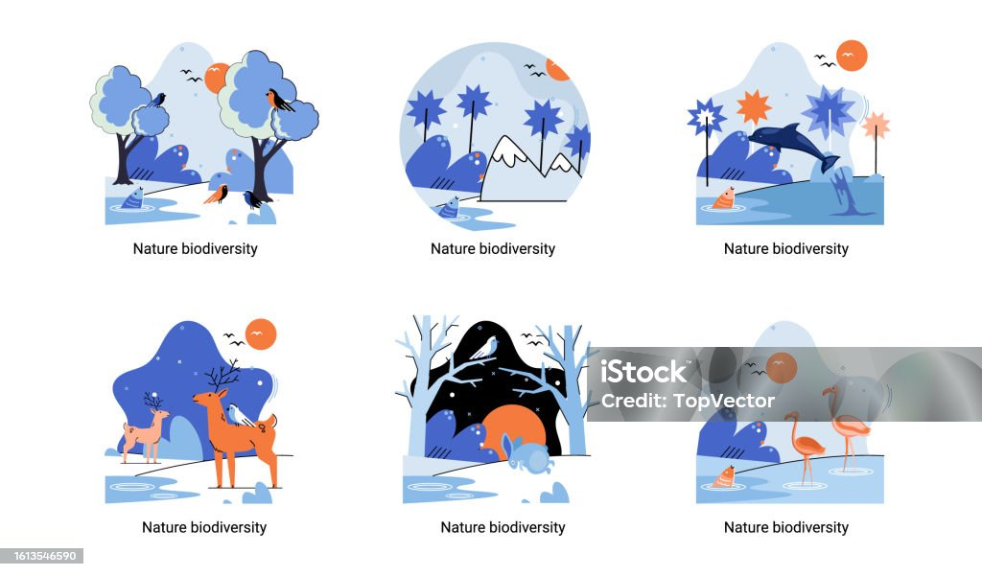
Sepuluh dari kriteria tersebut dibagi menjadi dua kategori :

Slide 8
Hingga akhir tahun 2004, situs Warisan Dunia dipilih berdasarkan enam kriteria budaya dan empat kriteria alam. Dengan diadopsinya Pedoman Operasional yang telah direvisi, kini hanya terdapat satu set yang terdiri dari sepuluh kriteria.
Sumber :whc.unesco.org/en/guidelines/

Slide 9

enam kriteria untuk situs budaya, berikut dapat diterapkan:
(i) Untuk mewakili sebuah mahakarya kejeniusan kreatif manusia
(ii) menjadi saksi adanya pertukaran pengaruh yang cukup besar selama kurun waktu tertentu atau di suatu kawasan budaya tertentu, terhadap perkembangan arsitektur atau teknologi, seni monumental, tata kota atau desain lanskap
(iii) memberikan kesaksian unik atau setidaknya luar biasa terhadap tradisi budaya atau peradaban yang masih hidup atau yang sudah punah

Slide 10
enam kriteria untuk situs budaya, berikut dapat diterapkan:
(iv)menawarkan contoh luar biasa dari suatu jenis konstruksi atau ansambel arsitektur atau teknologi atau lanskap yang menggambarkan satu atau lebih periode penting dalam sejarah manusia
(v) menjadi contoh menonjol dari pemukiman manusia tradisional, perwakilan suatu budaya, atau interaksi manusia dengan lingkungan, terutama ketika lingkungan tersebut telah menjadi rentan di bawah dampak perubahan yang tidak dapat diubah.
(vi) secara langsung atau nyata berkaitan dengan peristiwa atau tradisi, gagasan, kepercayaan, atau karya seni dan sastra yang masih hidup dan mempunyai makna universal yang luar biasa

Slide 11
empat kriteria untuk situs alam, berikut dapat diterapkan:
(vii) menggambarkan fenomena alam atau kawasan dengan keindahan alam yang luar biasa dan kepentingan estetika.
viii) menjadi contoh yang sangat representatif mengenai tahapan utama dalam sejarah Bumi, termasuk bukti adanya kehidupan, proses geologi yang sedang berlangsung dalam pengembangan bentuk lahan, atau fitur geomorfik atau fisiografi yang sangat penting;

Slide 12
empat kriteria untuk situs alam, berikut dapat diterapkan:
(ix) menjadi contoh yang sangat representatif mengenai proses ekologi dan biologi yang berlangsung dalam evolusi dan perkembangan ekosistem darat, perairan, pesisir, dan laut serta komunitas tumbuhan dan hewan
(x) mengandung habitat alam yang paling representatif dan penting bagi konservasi in situ keanekaragaman hayati, termasuk habitat tempat bertahan hidup spesies yang terancam punah namun memiliki nilai universal yang luar biasa dari sudut pandang ilmiah atau konservasi.

Slide 13
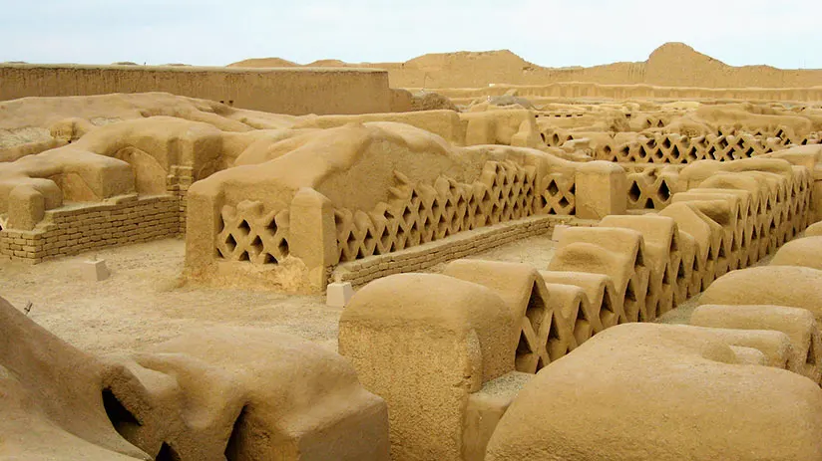
ssssss
Contoh situs budaya dengan enam kriteria UNESCO
Zona Arkeologi Chan Chan (Peru)
Kriteria Budaya:
Situs di Peru ini masuk dalam kategori budaya dengan kriteria (i) dan (iii), menandakan keunggulan luar biasa dari situs tersebut sebagai bukti perkembangan peradaban manusia dan warisan budaya tak ternilai.

Slide 14
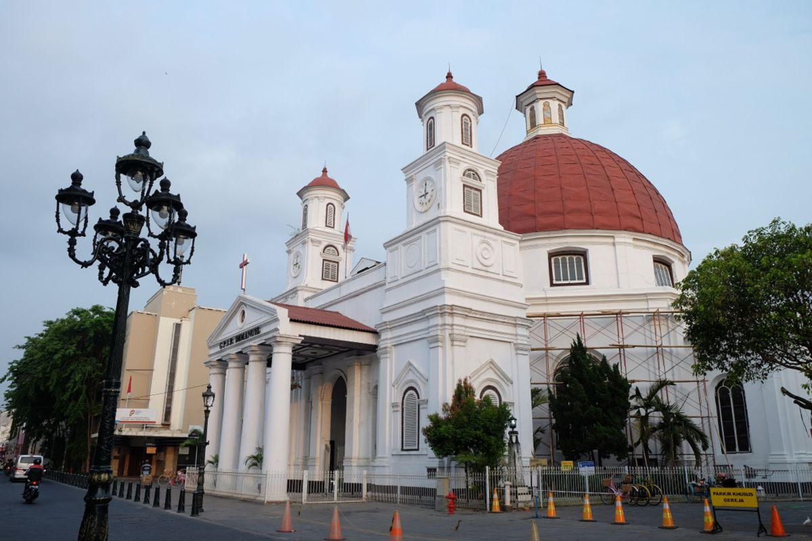
ssssss
Contoh situs budaya dengan enam kriteria UNESCO
Kota Tua Semarang
Kriteria Budaya:
Kota Tua Semarang juga merupakan salah satu situs yang diinskripsi oleh UNESCO karena nilai budaya dan sejarahnya.

Slide 15
END ☺
Thanks for attention
See you again !

